Slide 1
信息安全数学基础
小组展示
主题：同态加密

Slide 2
小组分工：
内容：杨峥芃 陆皓喆 胡展源 付忠源 朱松林 罗瑞 李颖贤
PPT：郝志成 侯博文 冯子函 李颖贤
展示：李晨阳 阿斯雅 罗瑞

Slide 3
CONTENT
同态加密的密码原语
同态加密的分类
同态加密的数学定义
同态加密的常用算法
同态加密的应用前景

Slide 4
01
同态加密的密码原语
homomorphic encryption primitive

Slide 5
01
同态加密的密码原语
Principles of homomorphic encryption
什么是同态加密？简单来说，同态加密就是一种委托数据处理的方法，但是让你不丧失对数据的所有权。举一个很简单的例子：
Alice想让工人加工自己的金子但是不信任工人，害怕其在操作过程中偷取自己的金子，那么就想出了以下的办法：
加工完成后。Alice拿回这个盒子，把锁打开，就得到了加工好的金子。
问题场景
加密
解密
Alice将金子锁在一个密闭的盒子里面，盒子安装了一个手套。工人使用手套处理盒子内部的金子。但是盒子是锁着的，工人只能加工金块，但却拿不到金块。

Slide 6
01
同态加密的密码原语
Principles of homomorphic encryption
从这个例子中抽象出几个概念：
Alice:数据持有方 工人： 不可信的服务提供第三方
盒子：加密算法 盒子上的锁：用户密钥
将金块锁在盒子里：将数据用同态加密方案进行加密
加工金块：处理加密数据
开锁：对结果进行解密，直接得到处理后的结果

Slide 7
01
密码原语：
homomorphic encryption primitive
同态（Homomorphism）的概念起源于抽象代数，具体是指两个代数结构（例如群、环、向量空间等）之间保持结构不变的映射。
同态加密指的是允许在不解密的条件下，直接对密文形式下的隐私数据进行特定形式的代数运算，运算效果等同于将隐私数据明文直接计算后再加密所获的效果，以此来实现数据的“可算不可见”
总的来说，同态加密是一种高度安全的加密方式，可以实现加密数据的运算，同时保持数据的安全性。它通过等比例映射和解决离散对数问题，实现了诸如私有带宽调度、安全计算、秘密共享和加密搜索等复杂的安全计算。

Slide 8
02
同态加密的分类
Classification of homomorphic encryption

Slide 9
02
同态加密的分类
到现在，根据同态加密支持的运算和相应运算的次数，同态加密可以分为三种:
半同态加密(Partialy Homomorphic EncryptionPHE,支持加法或乘法进行无限次运算，比如RSA [Ronald L., Rivest, Adi shamir, and Leonard M. Adleman. A Method for ObtainingDigital signatures and Public-Key Cryptosystems, Commun.ACM,21(2):120-126,1978.】)
部分同态加密(SomewhatHomomorphic Encryption,SWHE，支持无限次加法运算和有限次的乘法运算)
全同态加密(fuly Homomorphic Encryption,FHE支持无限次加法运算和乘法运算，比如BGV[Zvika Brakerski, craig Gentrny, and Vinod Vaikuntanathan.(leveled) fuly homomorphicencryption without bootstrapping. In lTcs, pages 309-325.ACM, 2012.】)
Classification of homomorphic encryption

Slide 10
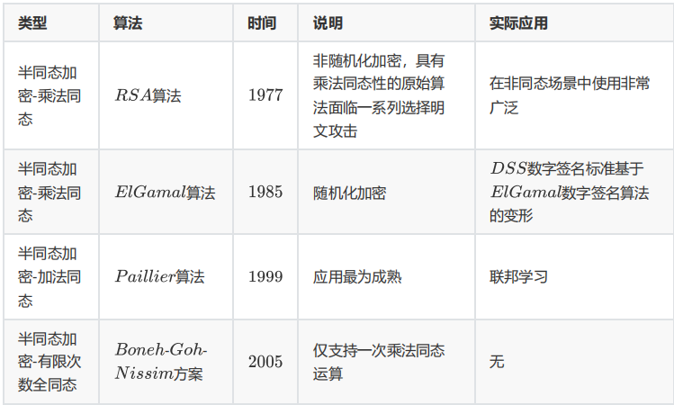
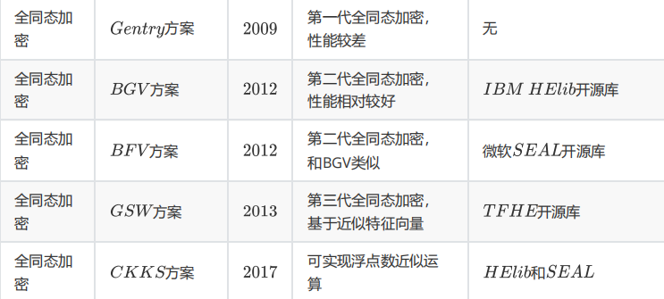
02
同态加密的分类
Classification of homomorphic encryption
​下面列举了一些近年来的同态加密的发展过程：

Slide 11
03
同态加密的数学定义
Mathematical definition of homomorphic encryption

Slide 12
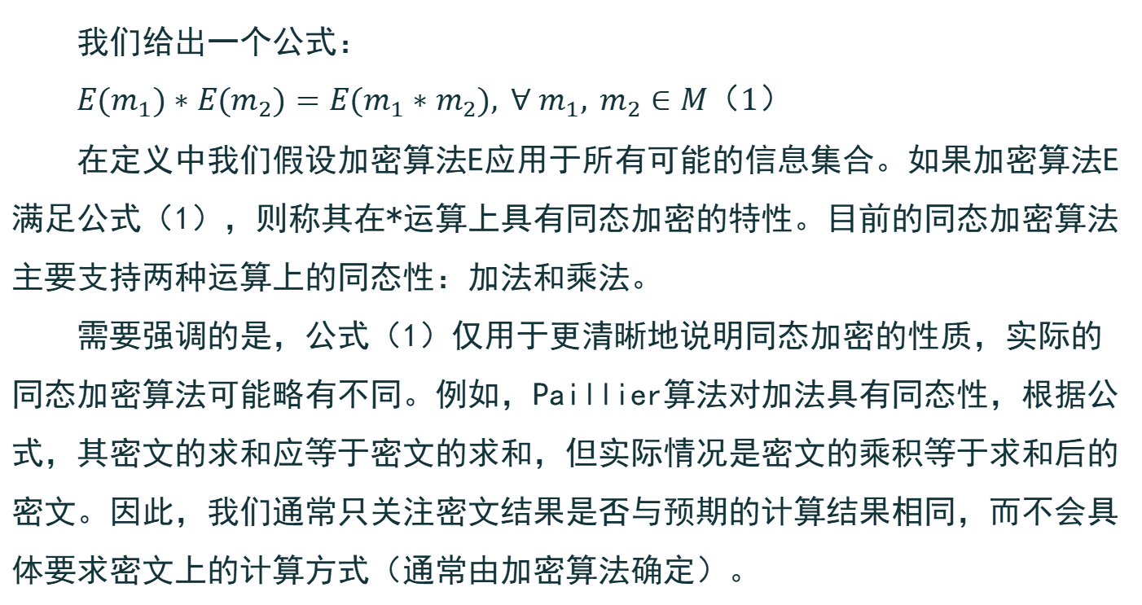
03
同态加密的数学定义
Mathematical definition of homomorphic encryption
我们给出一个公式：
$E(m_{1})∗E(m_{2})=E(m_{1}∗m_{2}), ∀ m_{1}, m_{2}∈M（1）$
在定义中我们假设加密算法E应用于所有可能的信息集合。如果加密算法E满足公式（1），则称其在*运算上具有同态加密的特性。目前的同态加密算法主要支持两种运算上的同态性：加法和乘法。
需要强调的是，公式（1）仅用于更清晰地说明同态加密的性质，实际的同态加密算法可能略有不同。例如，Paillier算法对加法具有同态性，根据公式，其密文的求和应等于密文的求和，但实际情况是密文的乘积等于求和后的密文。因此，我们通常只关注密文结果是否与预期的计算结果相同，而不会具体要求密文上的计算方式（通常由加密算法确定）。

Slide 13
04
同态加密的常用算法
Common algorithms of homomorphic encryption

Slide 14
4.1
半同态加密算法
对于一个半同态加密算法，其密文形式仅仅对部分运算方式满足同态性，有代表性的密码学算法体系如下：
加法运算同态性： Paillier
乘法运算同态性：RSA 、ElGamal
半同态加密算法的优点在于构造相对简单，工程实现效率高，目前已经可以达到商用的性能要求。

Slide 15
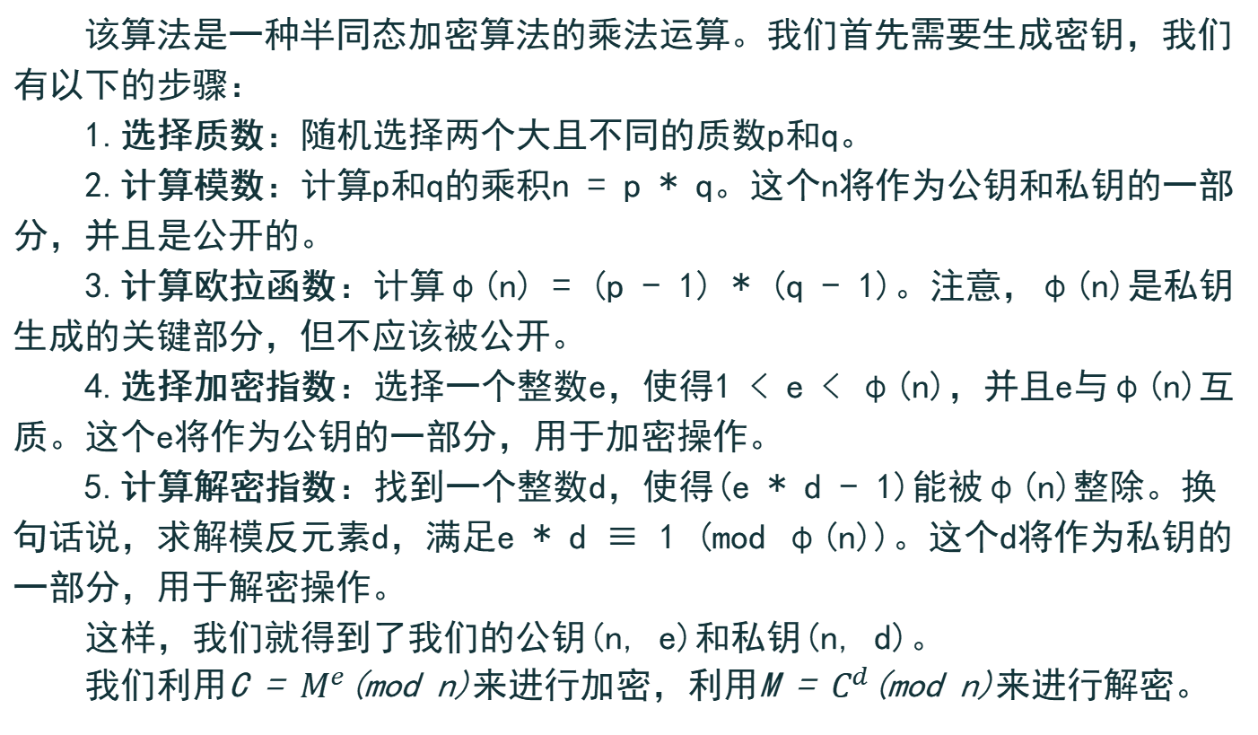
(1)
RSA加密算法
该算法是一种半同态加密算法的乘法运算。我们首先需要生成密钥，我们有以下的步骤：
1.选择质数：随机选择两个大且不同的质数p和q。
2.计算模数：计算p和q的乘积n = p * q。这个n将作为公钥和私钥的一部分，并且是公开的。
3.计算欧拉函数：计算φ(n) = (p - 1) * (q - 1)。注意，φ(n)是私钥生成的关键部分，但不应该被公开。
4.选择加密指数：选择一个整数e，使得1 < e < φ(n)，并且e与φ(n)互质。这个e将作为公钥的一部分，用于加密操作。
5.计算解密指数：找到一个整数d，使得(e * d - 1)能被φ(n)整除。换句话说，求解模反元素d，满足e * d ≡ 1 (mod φ(n))。这个d将作为私钥的一部分，用于解密操作。
​这样，我们就得到了我们的公钥(n, e)和私钥(n, d)。
我们利用C = $M^{e}$(mod n)来进行加密，利用M = $C^{d}$(mod n)来进行解密。

Slide 16
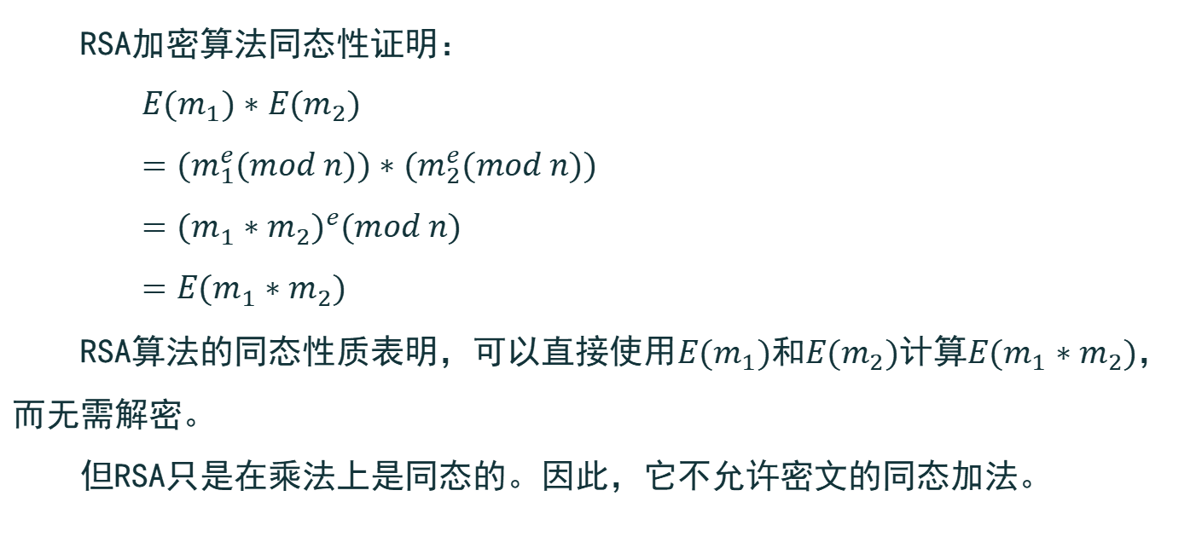
(1)
RSA加密算法
RSA加密算法同态性证明：
$$E(m_{1})∗E(m_{2})$$
$$=(m_{1}^{e}(mod n))∗(m_{2}^{e}(mod n))$$
$$={{(m}_{1}∗m_{2})}^{e}(mod n)$$
$$=E(m_{1}∗m_{2})$$
RSA算法的同态性质表明，可以直接使用$E(m_{1})$和$E(m_{2})计算E(m_{1}∗m_{2})$，而无需解密。
但RSA只是在乘法上是同态的。因此，它不允许密文的同态加法。

Slide 17
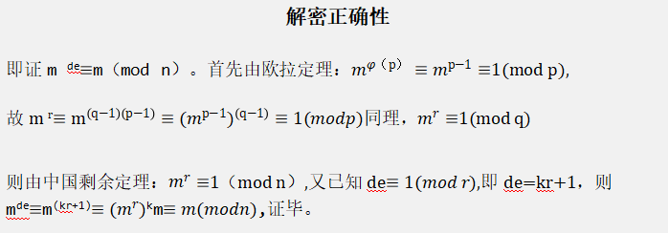
(1)
RSA加密算法

Slide 18
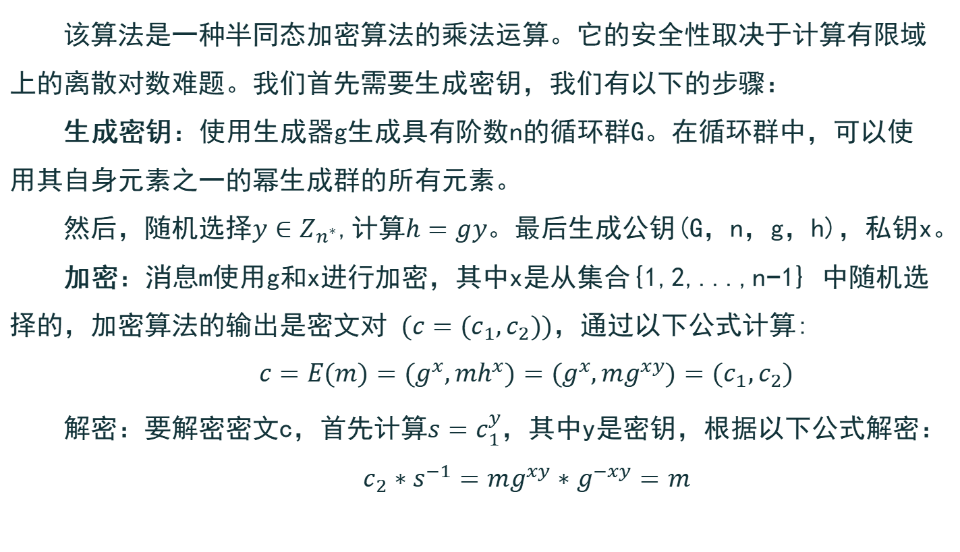
（2）
El-Gamal算法
该算法是一种半同态加密算法的乘法运算。它的安全性取决于计算有限域上的离散对数难题。我们首先需要生成密钥，我们有以下的步骤：
生成密钥：使用生成器g生成具有阶数n的循环群G。在循环群中，可以使用其自身元素之一的幂生成群的所有元素。
然后，随机选择${y∈Z}_{n^{∗}}$,计算$h=gy$。最后生成公钥(G，n，g，h)，私钥x。
加密：消息m使用g和x进行加密，其中x是从集合{1,2,...,n−1} 中随机选择的，加密算法的输出是密文对 $(c=(c_{1},c_{2}))$，通过以下公式计算:
$$c=E(m)=(g^{x},mh^{x})=(g^{x},mg^{xy})=(c_{1},c_{2})$$
解密：要解密密文c，首先计算$s=c_{1}^{y}$，其中y是密钥，根据以下公式解密：
$$c_{2}∗s^{−1}=mg^{xy}∗g^{−xy}=m$$

Slide 19

（2）
El-Gamal算法
El-Gamal算法同态性证明：
$$E(m_{1})∗E(m_{2})$$
$$=(g^{x_{1}},m_{1}h^{x_{1}})∗(g^{x_{2}},m_{2}h^{x_{2}})$$
$$=(g^{x_{1}+x_{2}},m_{1}{∗m_{2}h}^{x_{1}+x_{2}})$$
$$=E(m_{1}∗m_{2})$$

Slide 20
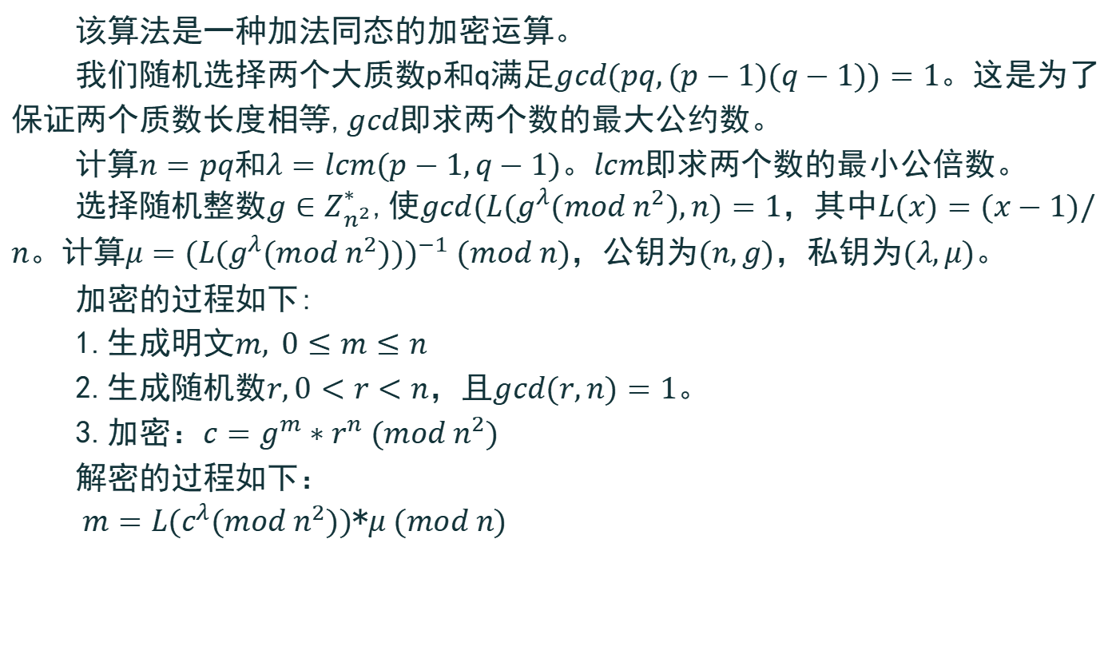
（3）
Paillier算法
该算法是一种加法同态的加密运算。
我们随机选择两个大质数p和q满足$gcd(pq,(p−1)(q−1))=1$。这是为了保证两个质数长度相等,$gcd$即求两个数的最大公约数。
计算$n=pq$和$λ=lcm(p−1,q−1)$。$lcm$即求两个数的最小公倍数。
选择随机整数$g∈Z_{n^{2}}^{∗}$,使$gcd(L(g^{λ}(mod n^{2}),n)=1$，其中$L(x)=(x−1)/n$。计算$μ={(L(g^{λ}(mod n^{2})))}^{−1} (mod n)$，公钥为$(n,g)$，私钥为$(λ,μ)$。
加密的过程如下:
1.生成明文$m, 0≤m≤n$
2.生成随机数$r,0<r<n$，且$gcd(r,n)=1。$
3.​加密：$c=g^{m}∗r^{n} (mod n^{2})$
解密的过程如下：
$m=L(c^{λ}(mod n^{2}))$*$μ (mod n)$

Slide 21
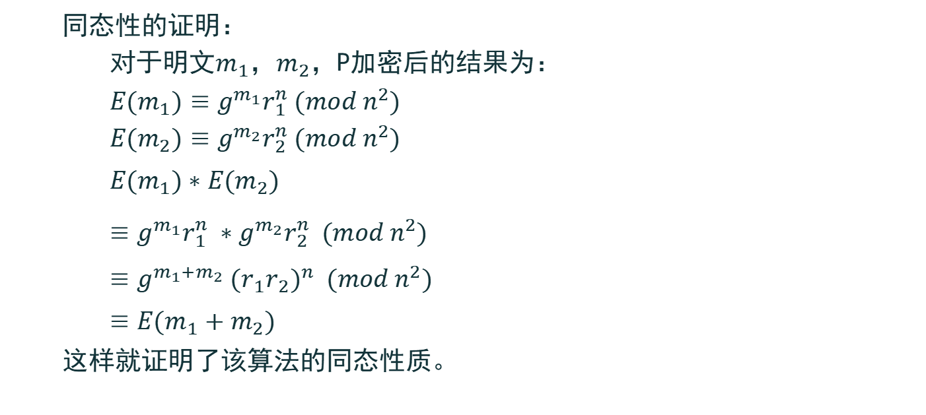
（3）
Paillier算法
同态性的证明：
​对于明文$m_{1}，m_{2}$，P加密后的结果为：
$$E(m_{1})≡g^{m_{1}}r_{1}^{n} (mod n^{2})$$
$$E(m_{2})≡g^{m_{2}}r_{2}^{n} (mod n^{2})$$
$$E(m_{1})∗E(m_{2})$$
$$≡g^{m_{1}}r_{1}^{n} ∗g^{m_{2}}r_{2}^{n} (mod n^{2})$$
$$≡g^{m_{1}+m_{2}} {(r_{1}r_{2})}^{n} (mod n^{2})$$
$$≡E(m_{1}+m_{2})$$
这样就证明了该算法的同态性质。

Slide 22
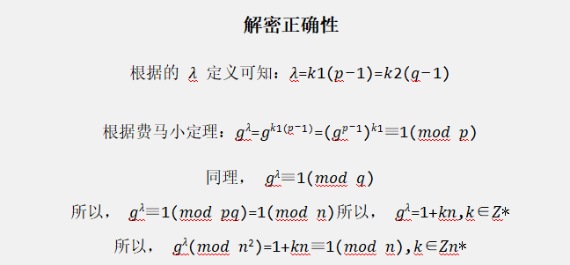
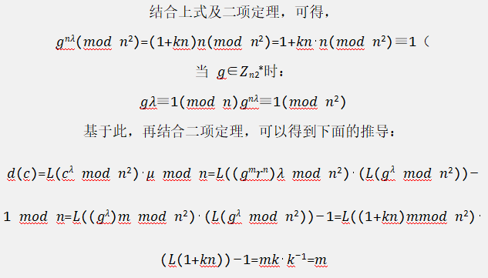
（3）
Paillier算法

Slide 23
4.2
全同态加密算法
该方案包括四个概率多项式时间算法(KeyGen,Enc,Dec, Eval)如下:
1.密钥生成算法 KeyGen 是一个随机化算法,它以安全参数 1λ作为输入,并输出一个公钥 pk 和私钥sk.
2.加密算法 Enc 是一个随机化算法,它以一个公钥 pk 和一个消息 m∈{0,1}为输入,并输出一个密文.
3.解密算法 Dec 是一个确定性算法,它以一个私钥 sk 和一个密文c为输入,并输出一个消息m∈{0,1}
4.同态运算算法 Eval 输入一个公钥 pk,一个运算电路 C∈Cλ,和一个密文列表 c1,...cl(λ),并输出一个密文 c*.

Slide 24
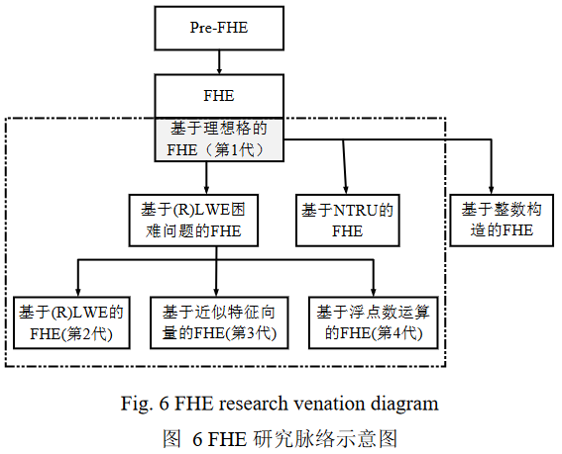
4.2
全同态加密算法

Slide 25
4.2
全同态加密算法
相比半同态加密算法，全同态加密算法功能更强大、设计更复杂，所以整体性能远不及半同态加密算法。例如可能面临密文数据膨胀困扰。相关研究报告显示，在一次使用全同态加密开源库为敏感医疗数据构建密文线性回顾模型的尝试中，需要将隐私数据进行编码转换，映射到密文的向量空间中。
此过程，1M的明文数据编码后可能膨胀至约10G密文数据；同时，针对值域范围为512位的明文数据，单次密文乘法运算，在普通个人计算机实测耗时约5秒左右，通常一个需要全同态计算的场景涉及的密文乘法次数很多，总体耗时较高。

Slide 26
4.2.1
第一代全同态加密方案——Gentry方案
Gentry方案是一种基于电路模型的全同态加密算法，支持对每个比特进行加法和乘法同态运算。Gentry方案的基本思想是构造支持有限次同态运算的同态加密算法并引入“Bootstrapping”方法控制运算过程中的噪音增长，这也是第一代全同态加密方案的主流模型。
“Bootstrapping”方法通过将解密过程本身转化为同态运算电路，并生成新的公私钥对原私钥和含有噪音的原密文进行加密，然后用原私钥的密文对原密文进行解密过程的同态运算，即可得到不含噪音的新密文。但是，由于解密过程本身的运算十分复杂，运算过程中也会产生大量噪音，为了给必要的同态运算需求至少预留足够进行一次乘法运算的噪音增长空间，需要对预先解密电路进行压缩简化，即将解密过程的一些操作尽量提前到加密时完成。

Slide 27
（1）
Gentry算法
密钥生成：
随机选择两个大素数 𝑝和 𝑞。
计算 𝑛=𝑝𝑞，选择一个整数𝑚，使得𝑚是大素数的因子。
计算环 𝑅𝑞 上的理想 𝐼，其中 𝑅𝑞​是模𝑞的环。
选择一个秘密密钥 𝑠，使得s模 𝑚是小于𝑛的正整数，并将其公开,但注意m不能公开。
生成公钥 𝑝𝑘=(𝑛,𝐼)和私钥 𝑠𝑘=(𝑚,𝑠)。
加密
将明文 p 转换为环形𝑅𝑞上的元素。
随机选择一个小于𝑛的整数 𝑟，并将其转换为环形𝑅𝑞​上的元素。
使用公钥 𝑝𝑘 对明文p 和随机数 𝑟 进行加密，c=(p⋅I)⋅(r⋅I)modn
得到密文 𝑐。
解密
使用私钥 𝑠𝑘 中的参数进行解密，计算 𝑠⋅𝑐模 𝑚，得到明文 p。

Slide 28
（2）
改进的Gentry09算法
Gentry09的构造过程：
· 1. 先基于理想格构造一个SHE，安全性基于固定环上的理想格的CVP问题。
· 2.通过压缩（Squashing）解密电路，来降低解密电路的计算深度，使其能够自举，安全性依赖于SSSP假设。自举需要将私钥加密作为公共参数公开，所以它无法抵抗CCA（即敌手可以根据密文获得明文从而获取私钥），只能达到CPA安全。
· 3.通过同态解密实现自举，进而实现全同态（“无限制”的计算）。

Slide 29
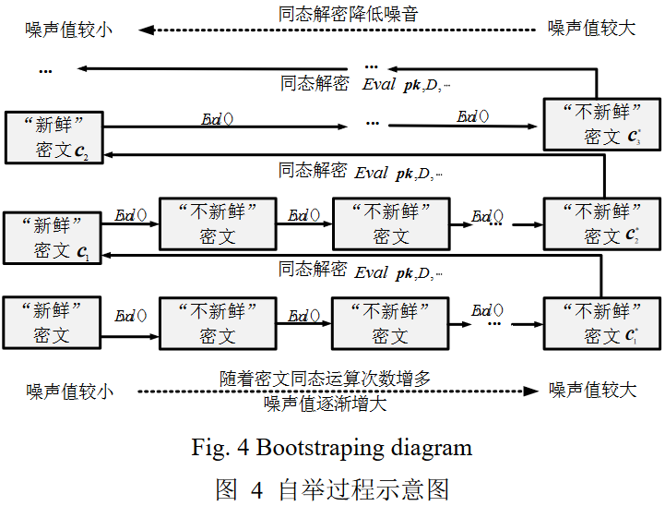
（2）
改进的Gentry09算法—自举
自举的关键是同态解密，即在密文空间下执行解密函数，即用加密的私钥去解密加密后的密文，输出一个噪音更小的“新鲜”密文。

Slide 30
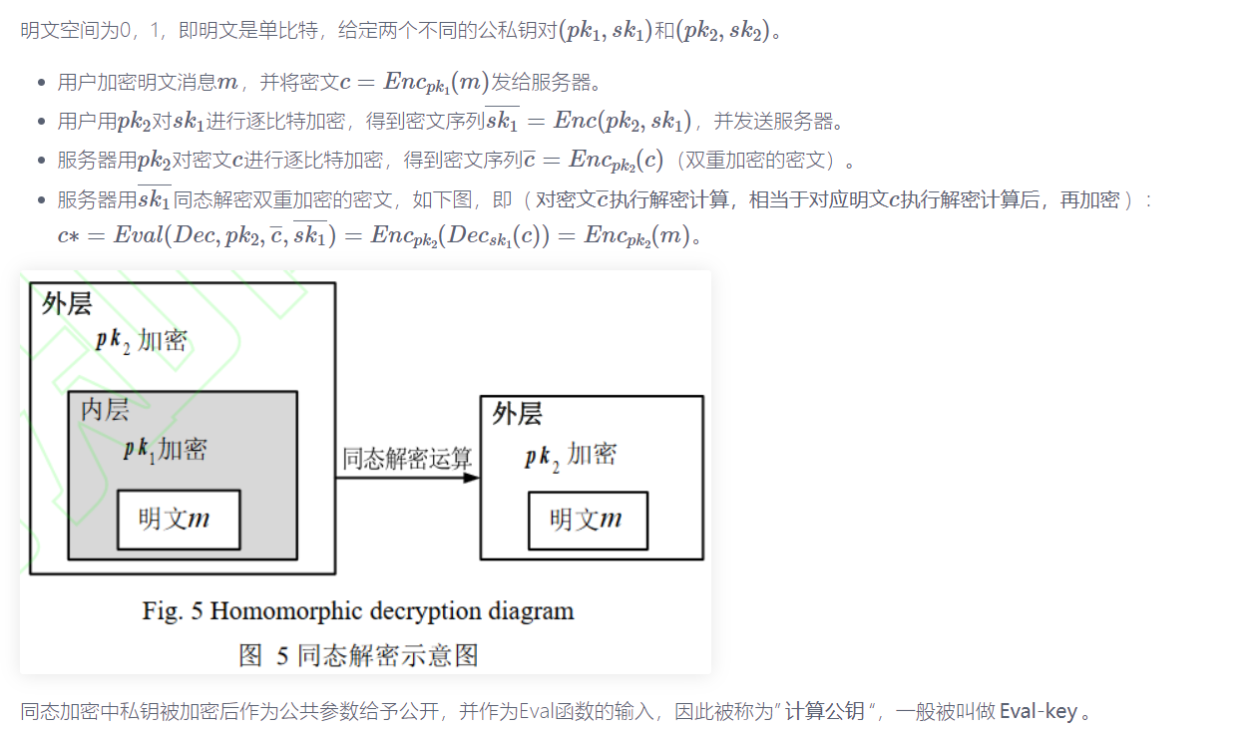
（2）
改进的Gentry09算法
Gentry09的同态解密思路：

Slide 31
（3）
第一代方案的不足
构造FHE方案较为复杂，不易理解。
噪音增长速度和密文膨胀速度较快，且自举性能太差。
方案可以全同态，全靠自举实现，自举全靠压缩解密算路实现，额外的压缩解密电路会降低方案性能，且依赖的SSSP假设未经证实安全性。

Slide 32
4.2.2
第二代全同态加密方案——BGV/BFV方案
Gentry方案之后的第二代全同态加密方案通常基于LWE/RLWE假设，其安全性基于代数格上的困难问题，典型方案包括BGV方案和BFV方案等。
BGV（Brakerski-Gentry-Vaikuntanathan）方案是目前主流的全同态加密算法中效率最高的方案。在BGV方案中，密文和密钥均以向量表示，而密文的乘积和对应的密钥乘积则为张量，因此密文乘法运算会造成密文维数的爆炸式增长，导致方案只能进行常数次的乘法运算。BGV方案采用密钥交换技术控制密文向量的维数膨胀，在进行密文计算后通过密钥交换将膨胀的密文维数恢复为原密文的维数。同时，BGV方案可采用模交换技术替代Gentry方案中的“Bootstrapping”过程，用于控制密文同态运算产生的噪声增长，而不需要通过复杂的解密电路实现。因此，在每次进行密文乘法运算后，首先需要通过密钥交换技术降低密文的维数，然后通过模交换技术降低密文的噪声，从而能够继续进行下一次计算。

Slide 33
4.2.2
第二代全同态加密方案——BGV/BFV方案
​BFV（Brakerski/Fan-Vercauteren）方案是与BGV方案类似的另一种第二代全同态加密方案，同样可基于LWE和RLWE构造。BFV方案不需要通过模交换进行密文噪声控制，但同样需要通过密钥交换解决密文乘法带来的密文维数膨胀问题。
目前，最为主流的两个全同态加密开源库HElib和SEAL分别实现了BGV方案和BFV方案。

Slide 34
4.2.2
第二代全同态加密方案——BGV/BFV方案
第二代相较于第一代的改进之处：
· SHE方案构造基于LWE问题假设，不直接依赖于格。
·实现自举无需引入额外安全性假设，即无需压缩解密电路。
·可不依赖自举获得LFHE方案。
·可以处理封装的密文而不只是一个明文比特的密文（支持SIMD操作）。

Slide 35
4.2.2
第二代全同态加密方案——BGV/BFV方案
局限性：
· 增加了存储开销。密钥交换时密钥尺寸膨胀。
· 安全假设强度过大。
· 方案若想支持任意次同态计算，仍需借助自举技术。

Slide 36
4.2.3
第三代全同态加密方案——GSW方案
​GSW（Gentry-Sahai-Waters）方案是一种基于近似特征向量的全同态加密方案。该方案基于LWE并可推广至RLWE，但其性能不如BGV方案等其他基于RLWE的方案。GSW方案的密文为矩阵的形式，而矩阵相乘并不会导致矩阵维数的改变，因此GSW方案解决了以往方案中密文向量相乘导致的密文维数膨胀问题，无需进行用于降低密文维数的密钥交换过程。

Slide 37
4.2.3
第三代全同态加密方案——GSW方案
第三代相较于第一代的改进之处：
· 同态运算更加高效（矩阵加法和乘法），不会引起密文维度膨胀。
· 密文噪音控制更加简洁高效，无需借助模交换技术控制噪音。
· 因为无需密钥交换，所以摆脱了对计算公钥的依赖。
· 自举性能和构造简洁性有极大提升。

Slide 38
4.2.3
第三代全同态加密方案——GSW方案
局限性：
· 不支持SIMD操作。
· 自举依赖的安全假设强度有所弱化。
· 若要实现全同态，仍需要自举技术。

Slide 39
4.2.4
浮点数全同态加密方案——CKKS方案
CKKS（Cheon-Kim-Kim-Song）方案是2017年提出的一种新方案，支持针对实数或复数的浮点数加法和乘法同态运算，得到的计算结果为近似值，适用于机器学习模型训练等不需要精确结果的场景。由于浮点数同态运算在特定场景的必要性，HElib和SEAL两个全同态加密开源库均支持了CKKS方案。
它通过重缩放（rescaling）技术，在保证计算精度的同时降低密文模数大小，并使用批处理技术提高方案计算效率，但该方案是SHE方案。

Slide 40
05
同态加密的应用前景
The application prospect of homomorphic encryption

Slide 41
5.1
联邦学习中同态加密的应用：实现数据的可见不可算
联邦学习（Federated Learning）是一种分散式机器学习方法，它允许在不集中数据到一个中心服务器的情况下进行模型训练。优秀的机器学习模型需要优质的训练数据，但由于隐私或监管限制，我们很难获得这些训练数据。联邦学习通过允许多个参与方合作训练单个机器学习模型，而不共享任何训练数据。联邦学习不仅改善了模型的泛化能力，还为企业训练机器学习模型创造了新的机会，并帮助其提取无法直接访问的训练数据。在某些情况下，我们还可能需要更多的联邦学习的标准版本来保护数据的隐私。每个参与方（例如设备、用户）在本地训练模型，然后仅将模型参数的更新发送到中心服务器，中心服务器聚合这些更新以更新全局模型，从而保护了数据隐私。

Slide 42
5.1
联邦学习中同态加密的应用：实现数据的可见不可算
根据数据融合维度的不同，联邦学习主要可分为横向联邦学习和纵向联邦学习，分别对应样本维度的融合和特征维度的融合。目前，联邦学习方案可采用同态加密、秘密分享、不经意传输等密码学手段解决不同阶段的安全计算问题。其中，同态加密主要用于联合建模过程中的参数交互计算过程，实现预测模型的联合确立。目前，在联邦学习场景中使用较多同态加密算法为Paillier加法半同态加密算法。

Slide 43
5.1
联邦学习中同态加密的应用：实现数据的可见不可算
在该类方案中，一般包含参与方A、参与方B、协作方C三种角色，参与方A和参与方B为数据提供方，而参与方C负责进行密钥分发和汇总计算，有时协作方C也可由两个参与方之一扮演。由于加法同态加密无法实现任意形式的计算，在进行联合建模时需要事先将拟联合计算的计算式近似转换为加法形式，并确定协议的具体流程。例如，通过泰勒展开将乘法运算转化为多项式相加的形式。

Slide 44
5.1
联邦学习中同态加密的应用：实现数据的可见不可算
联合模型的加密训练过程一般包含以下步骤：
1. 协作方C生成同态加密公私钥对，并向参与方A和B分发公钥；
2. A和B以同态密文的形式交互用于计算的中间结果；
3. A和B将各自的计算结果汇总给C，C进行汇总计算，并对结果进行解密；
4. C将解密后的结果返回给A和B，双方根据结果更新各自的模型参数。

Slide 45
5.1
联邦学习中同态加密的应用：实现数据的可见不可算
联邦学习应用场景中，同态加密常于其他多种加密方法结合使用，以进一步保护中心服务器数据的安全性和隐私性。在训练模型时，参与方可以将其本地数据进行同态加密处理，然后将加密的数据发送给中心服务器进行模型训练。在中心服务器执行模型训练的过程中，可以使用同态加密技术执行计算，而无需暴露原始数据。这样做可以确保数据在传输和处理过程中的隐私性。在模型更新的过程中，同样可以引入差分隐私机制，通过向模型参数添加随机噪声来保护模型的隐私性。这可以防止对模型参数的推断，从而保护了训练数据的隐私。

Slide 46
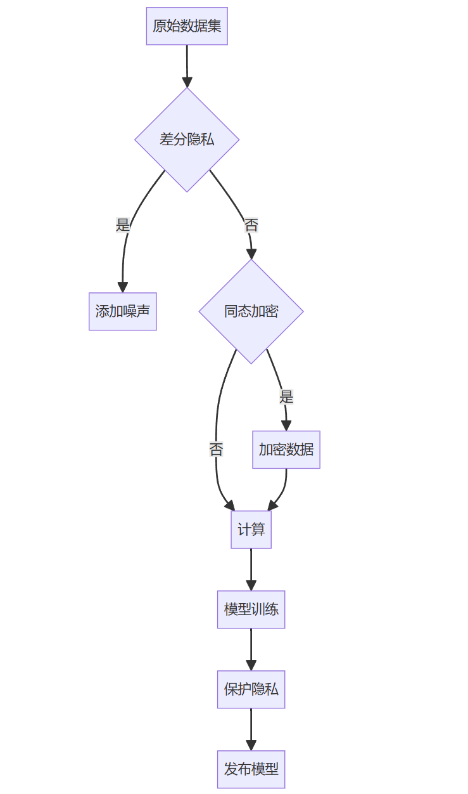
5.1
联邦学习中同态加密的应用：实现数据的可见不可算

Slide 47
5.2
云计算中同态加密的应用
1. 数据加密：用户使用同态加密算法对其数据进行加密，生成密文。这可以通过将数据与加密密钥一起传输到云服务器来完成。
2. 计算委托：用户将加密的数据发送到云服务器，同时提供计算任务的指令或程序。云服务器在不知晓数据明文的情况下，根据用户指令对密文进行计算。
3. 结果返回：云服务器将计算结果以密文的形式返回给用户。这个计算结果仍然是加密的，只有用户使用其私钥解密后才能获取明文结果。
4. 解密和验证：用户使用自己的解密密钥对云服务器返回的密文计算结果进行解密，得到最终的明文结果。用户可以验证解密后的结果与在本地对明文进行相同计算的结果是否一致，以确保计算的正确性。

Slide 48
5.2
云计算中同态加密的应用
云计算应用场景中较为著名的是Gentry全同态加密方案：
此方案首先生成公钥私钥，其中公钥加密，私钥解密。两种密钥基于理想格生成，在云计算场景下，用户可以借公钥加密数据，并将加密后的数据上传到云服务器，同时提供计算任务的指令或程序，而云服务器根据用户提供的程序在密文上执行计算操作，并将计算结果作为密文返回给用户，只有持有私钥的用户才能解密。最终用户使用私钥对云服务器返回的密文进行解密，得到结果。

Slide 49
5.2
云计算中同态加密的应用
Gentry的基于理想格的全同态加密方案采用基于理想格的全同态加密方案，用户的数据在传输和存储过程中都处于加密状态，从而有效保护了数据隐私。云服务器无法获取数据的明文内容，只能在密文上执行计算操作。但尽管数据在加密状态下进行存储和传输，用户仍然可以委托云服务器在密文上执行计算操作，这使得用户在确保数据的安全性的同时能够利用云服务计算资源进行数据处理和分析。并且，由于云服务器无法访问数据的明文内容，用户可以减少对云服务提供商的信任需求。即使云服务提供商存在内部攻击或数据泄露的风险，用户的数据也能够得到保护。加之用户可以根据自身的需求选择合适的同态加密方案和参数以平衡安全性和计算效率，极大程度上提高了云计算灵活性和可定制性。

Slide 50
5.3
区块链中同态加密的应用
在区块链中应用同态加密确实可以提供一定程度的隐私保护和数据安全性。其中，加法同态加密是一种常见的同态加密方式，可以在保护交易金额和账户余额隐私的同时，允许区块链节点进行密文计算。
让我们具体探讨一下如何将加法同态加密应用于区块链中的交易金额计算

Slide 51
5.3
区块链中同态加密的应用
在区块链中，交易的核心就是交易金额的转移。为了保护用户的交易金额隐私，我们可以使用加法同态加密算法对交易金额进行加密。这样，即使区块链上的交易记录被公开，也不会直接泄露用户的交易金额。当用户发起一笔交易时，其交易金额将会以加法同态加密的形式提交到区块链网络中。这个加密的交易金额将会被包含在交易记录中，并广播给区块链网络的节点。区块链节点接收到交易记录后，可以进行验证并将交易记录打包到区块中。在进行验证的过程中，节点可以利用加法同态加密的特性对密文进行计算，例如，对密文交易金额进行加法操作以验证交易的合法性。由于加法同态加密的特性，即使交易金额是加密的，区块链节点仍然可以在不需要知道明文的情况下对交易金额进行计算。这样就保证了交易的合法性和区块链数据的不可篡改性。

Slide 52
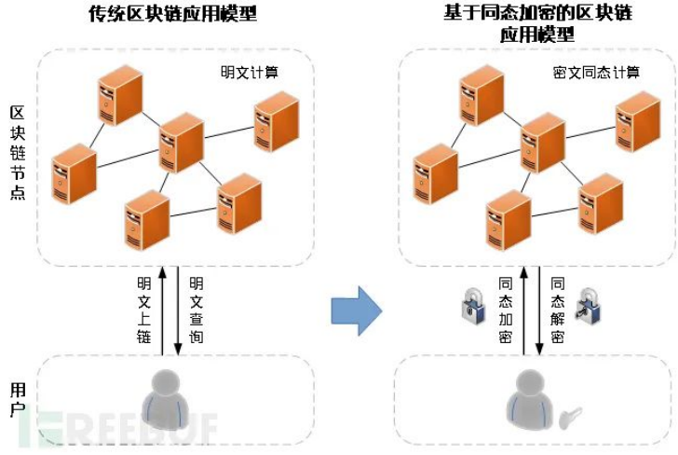
5.3
区块链中同态加密的应用

Slide 53
5.3
区块链中同态加密的应用
但是，虽然同态加密在区块链中的应用具有一定的优势，但也存在一些挑战，例如由于私钥不能公开，且随机化加密使得密文之间无法比较对应明文值是否相等，单独依靠同态加密技术难以在链上实现明文计算结果的验证。加法同态加密虽然可以在保护交易金额和账户余额隐私的情况下实现金额的密文计算，但区块链节点无法对相关金额的有效性进行验证。因此，同态加密在区块链场景中的应用需求和应用能力有限，理论上更适合云计算等算力外包场景以及存在多个参与方之间交互计算需求的隐私计算应用。

Slide 54
5.4
同态加密的社会生活应用场景
金融领域
支付处理：同态加密可用于保护支付交易的隐私信息，如账户余额、交易金额等。银行可以使用同态加密对客户数据进行计算，而无需暴露其明文信息。
反欺诈分析：银行和金融机构可以利用同态加密技术对大规模的交易数据进行分析，以检测潜在的欺诈行为，同时确保客户隐私得到保护。
客户关系管理：金融机构可以使用同态加密对客户数据进行加密处理，以便在不暴露敏感信息的情况下进行客户关系管理和个性化服务。

Slide 55
5.4
同态加密的社会生活应用场景
医疗领域
医疗数据分析：医疗机构可以使用同态加密技术对患者的医疗数据进行加密处理，以便在不泄露个人身份和敏感信息的情况下进行数据分析和研究。例如，可以对医疗图像、病历记录等进行同态加密处理，然后在加密状态下进行分析。
遗传数据保护：在基因组学研究中，同态加密可以用于保护患者的遗传数据隐私。医疗研究人员可以在不暴露患者个人遗传信息的情况下，对基因数据进行分析和研究。
医疗图像处理：同态加密可用于对医疗图像数据进行保护，例如MRI扫描、CT扫描等。医生可以在加密的图像数据上执行分析和诊断，而无需解密图像数据，从而确保患者隐私的安全性。

Slide 56
5.4
同态加密的社会生活应用场景
电子投票系统
在政治和民主制度中，同态加密可以用于保护投票隐私。通过将选票进行同态加密处理，可以确保投票数据在传输和计算过程中的安全性和隐私性，同时允许对投票结果进行可信验证。

Slide 57
2024
欢迎批评指正

